Slide 1
Aplicación web de Restaurante con Reserva
EF - Diseño y Arquitectura de Software

Slide 2

Integrantes
- Calmette Miyazawa, Franco André
- Castro Rivas, Albert Jualian
- Caspa Huerta, Jeremy Angel Zackary
- Chavez Tintaya, Davis Elias
- Vigo Choque, Juan José

Slide 3
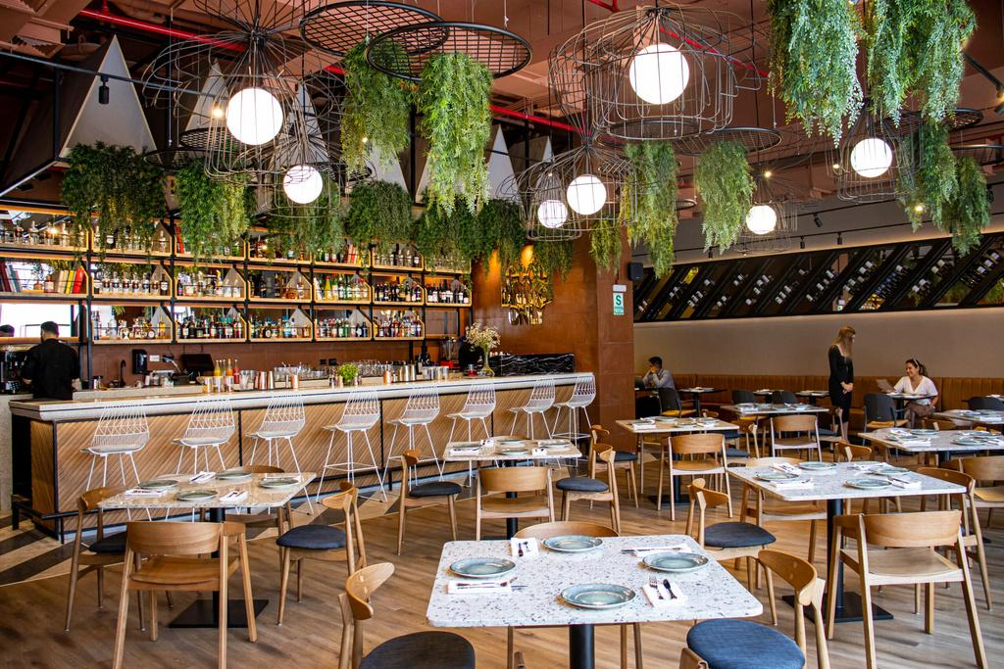
Sazón y Sabor
El objetivo de este proyecto es desarrollar un sistema de reservas en línea para el restaurante Sazón y Sabor. Este servicio facilitará la gestión de reservas, mejorará la experiencia del cliente y aumentará la eficiencia operativa del restaurante.

Slide 4
Problemas
Actualmente, el restaurante Sazón y Sabor enfrenta varios desafíos en la gestión de reservas:
Desorganización en la gestión: El uso de métodos tradicionales, como el teléfono y el papel, genera errores y dificulta el seguimiento.
Tiempos de espera prolongados: Los clientes suelen enfrentar largas esperas, lo que puede afectar su satisfacción.
Pérdida de oportunidades de ingresos: La ausencia de un sistema eficiente limita la capacidad del restaurante para maximizar la ocupación de las mesas.

Slide 5
Objetivos
Reducir el tiempo de espera de los clientes en un 30%.
Aumentar la tasa de ocupación de mesas en un 20% en el primer año.
Mejorar la satisfacción del cliente al ofrecer un sistema fácil de usar.
Disminuir los errores en la gestión de reservas en un 50%.

Slide 6
Soluciones
Implementación de un Sistema de Reservas en Línea:
Proponemos un servicio web que ofrezca las siguientes soluciones:
Interfaz amigable: Los clientes podrán realizar reservas de manera rápida y sencilla.
Comentar la experiencia sobre el restaurante
Buscamos reducir cancelaciones.
Gestión de disponibilidad en tiempo real: Los clientes podrán ver la disponibilidad de mesas en tiempo real.

Slide 7
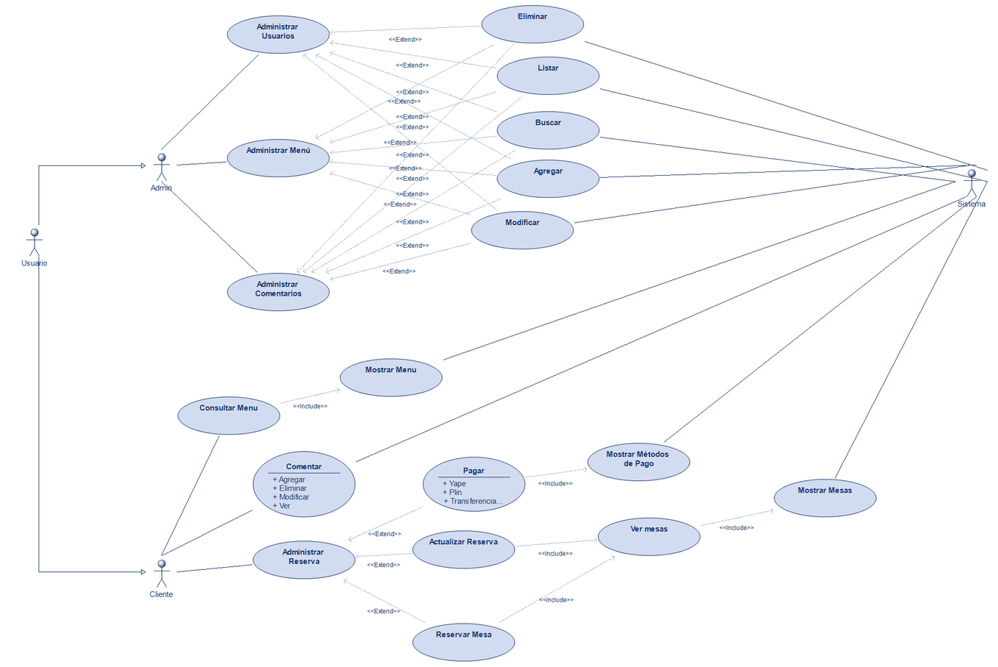

Modelo de casos de uso del negocio
Iniciar sesión

Slide 8
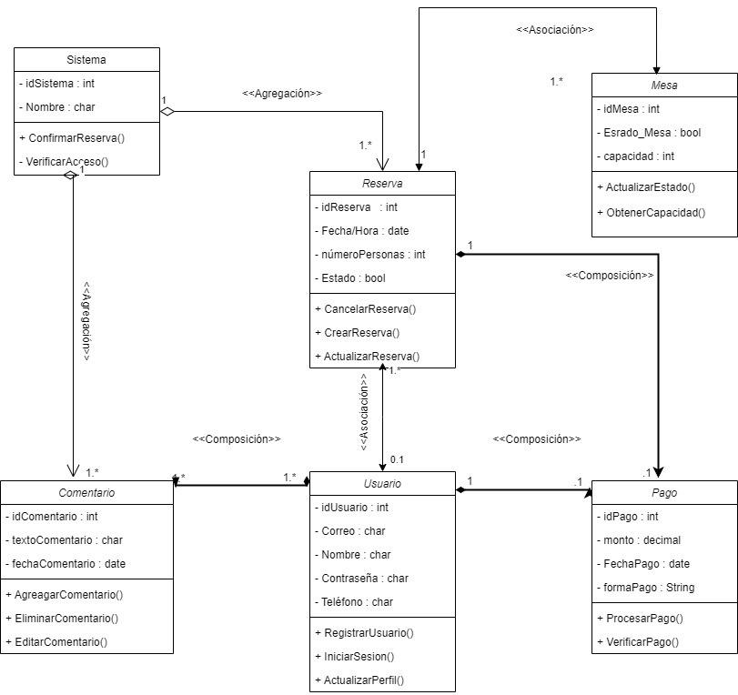
DIAGRAMA DE CLASES

Slide 9
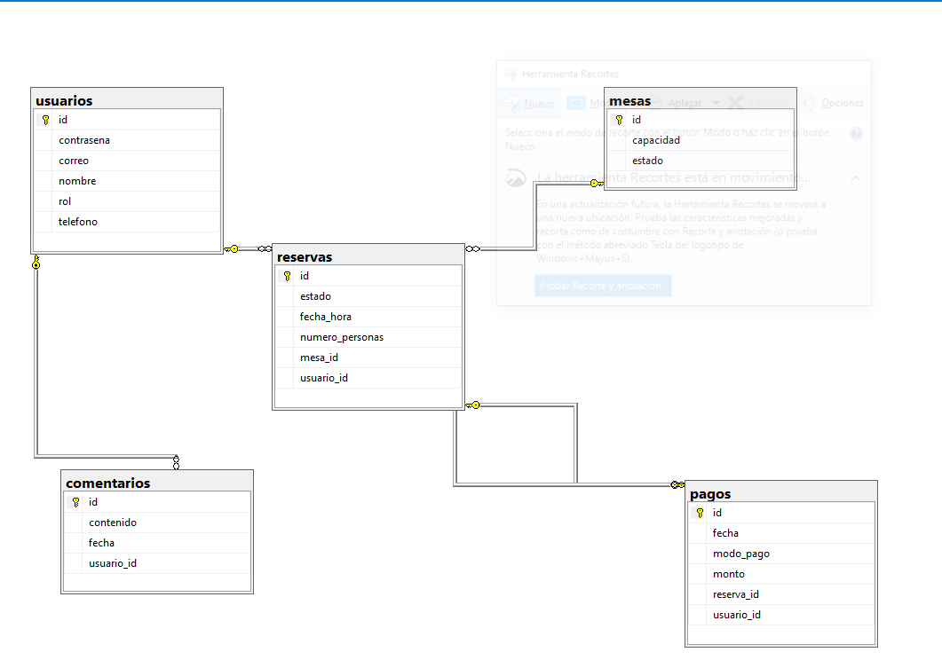
DIAGRAMA BASE DE DATOS

Slide 10
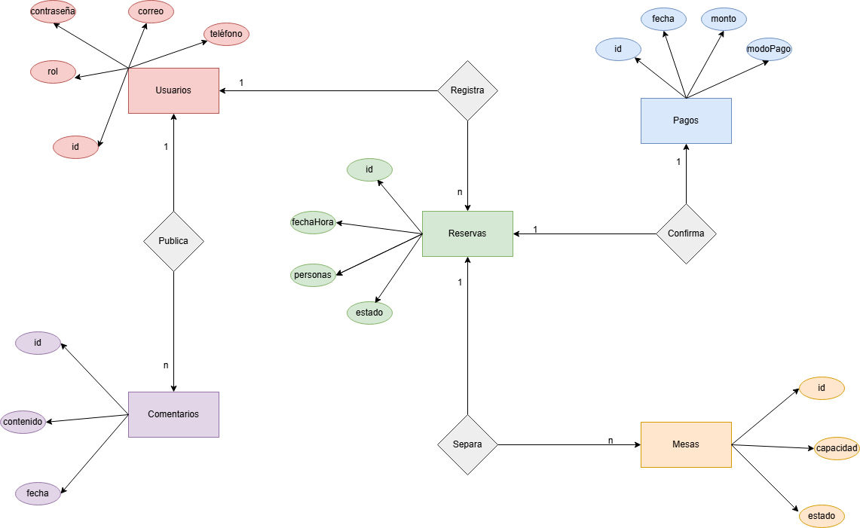
Modelo Conceptual de Datos

Slide 11
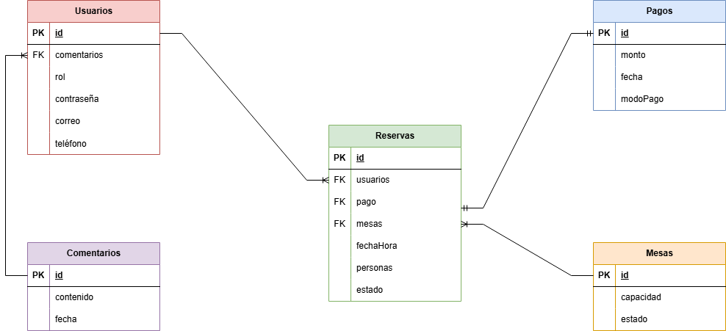
Modelo Lógico

Slide 12
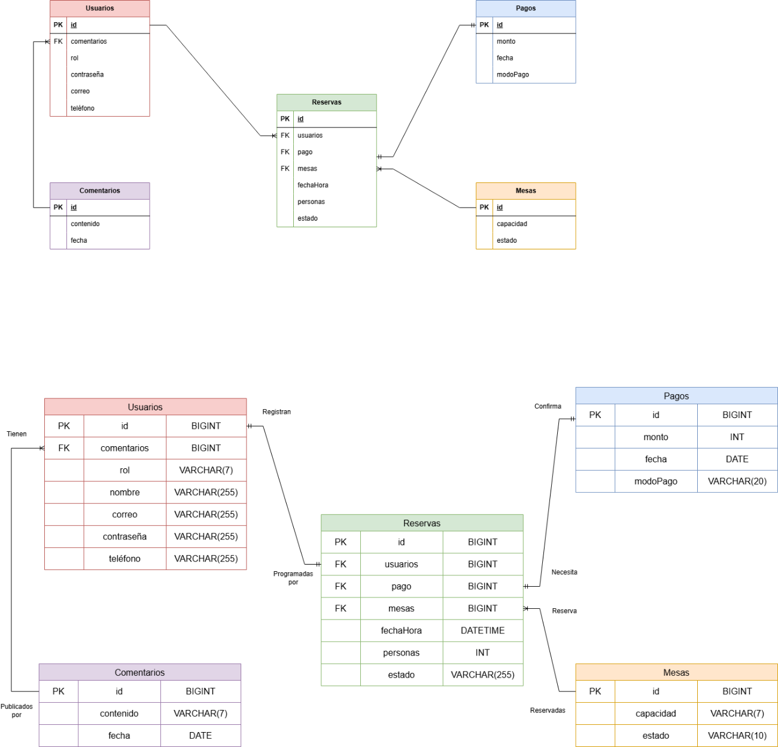
Modelo Físico

Slide 13
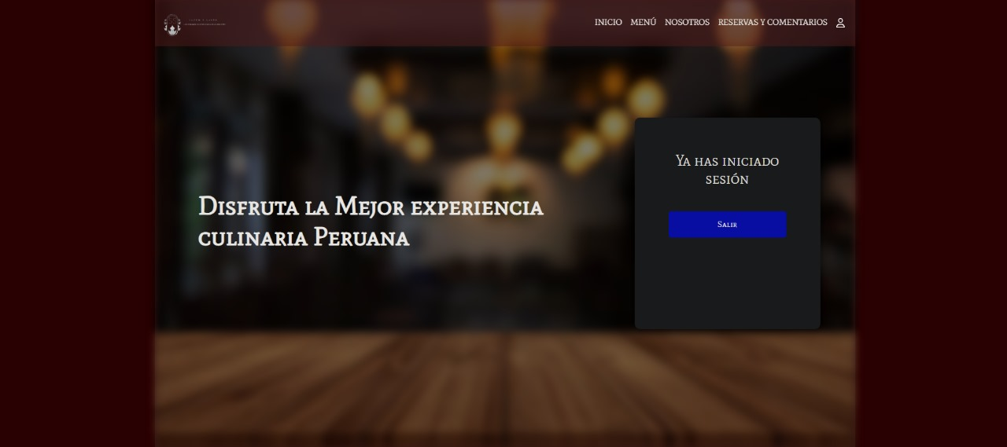
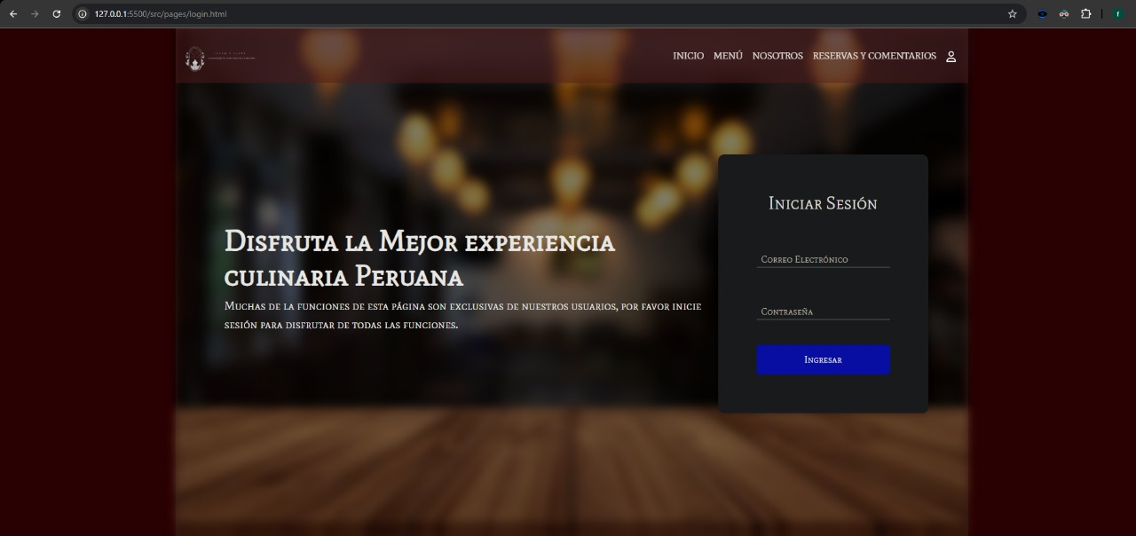
Diseño

Slide 14
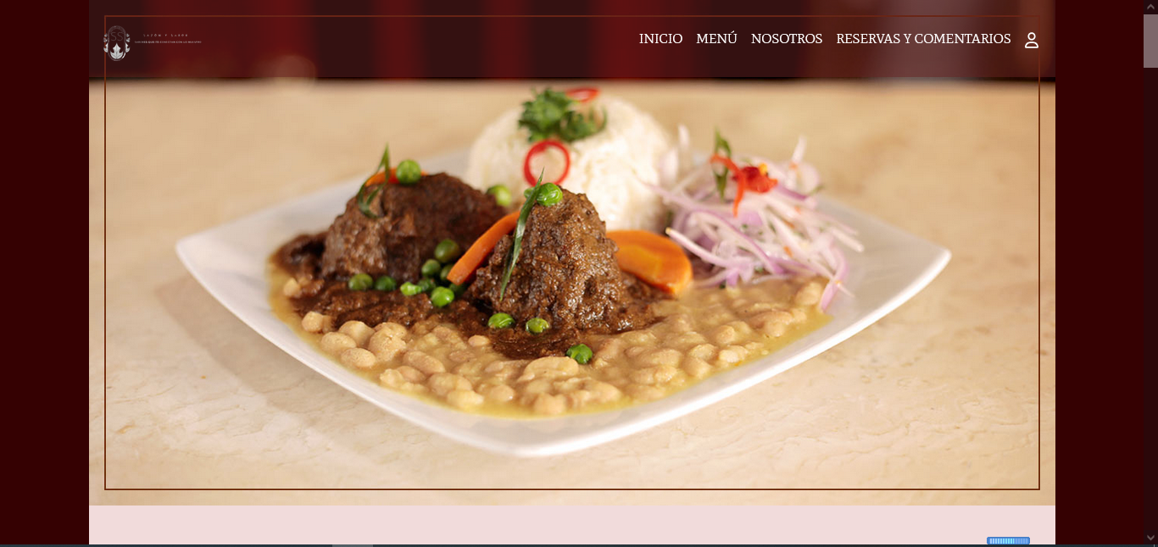

Slide 15
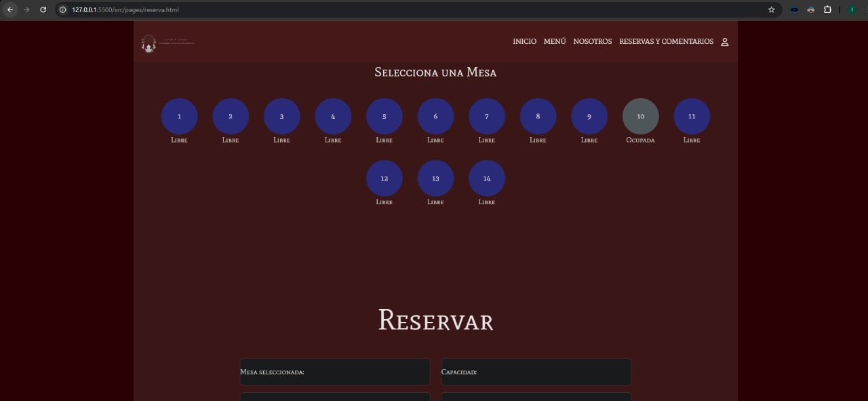

Slide 16
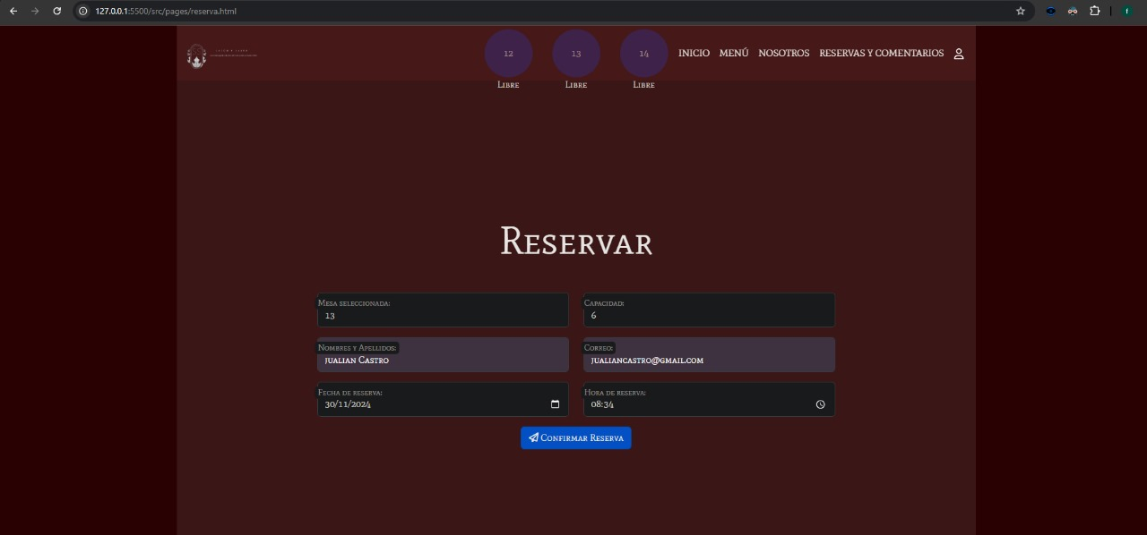

Slide 17
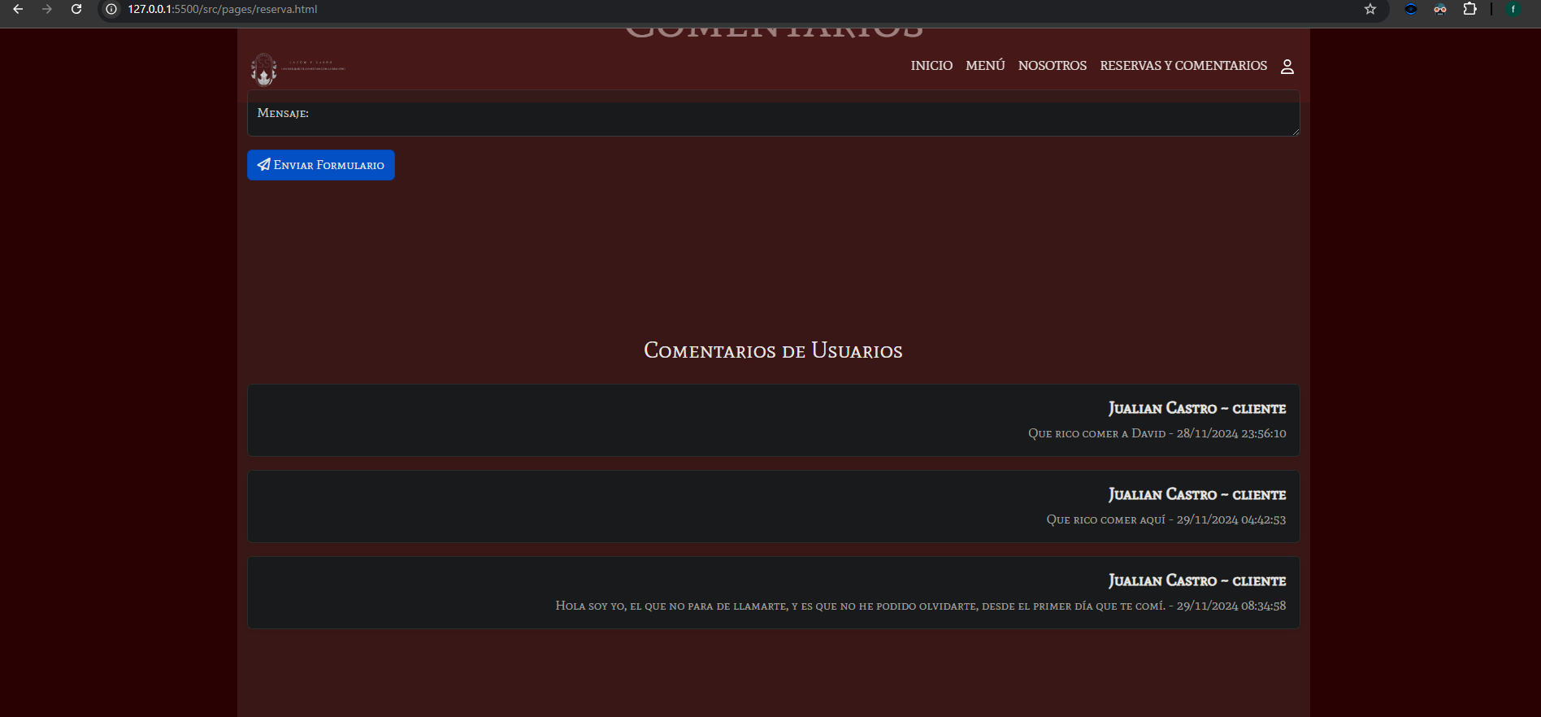

Slide 18
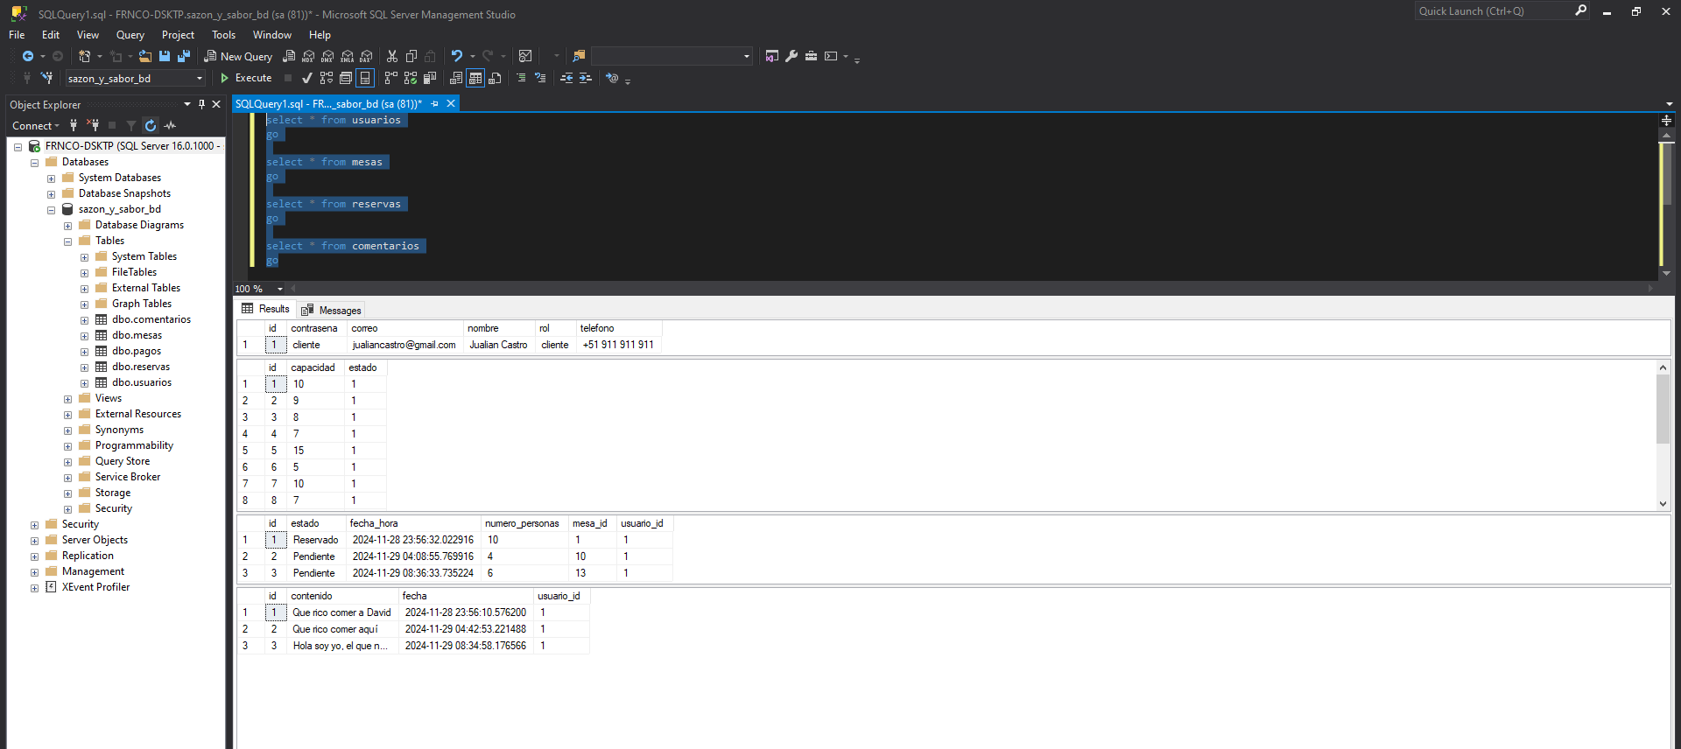

Slide 19
Gracias

